Slide 1
Roxeanne Hazes Ann De Bode

Slide 3
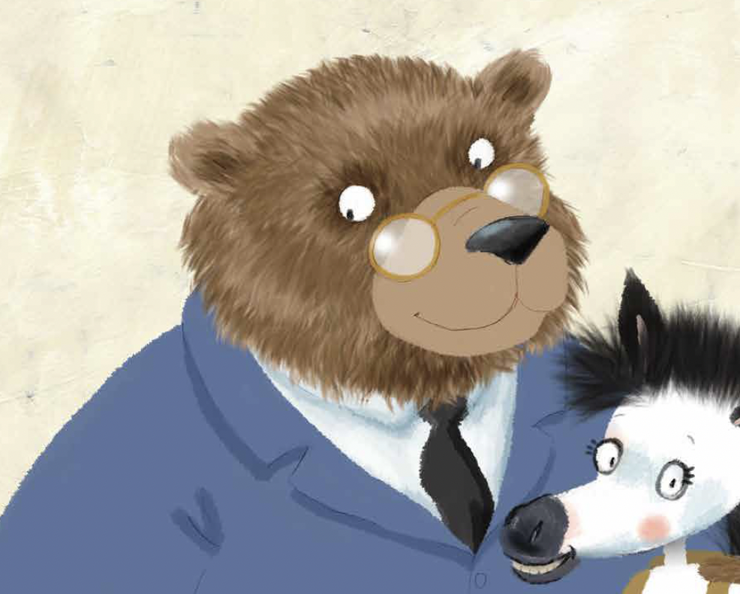

Slide 5
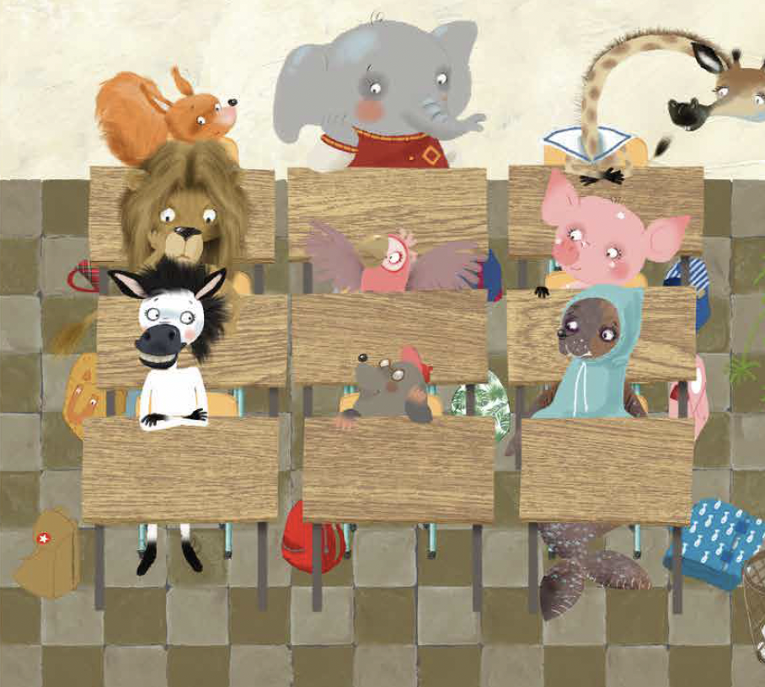

Slide 7
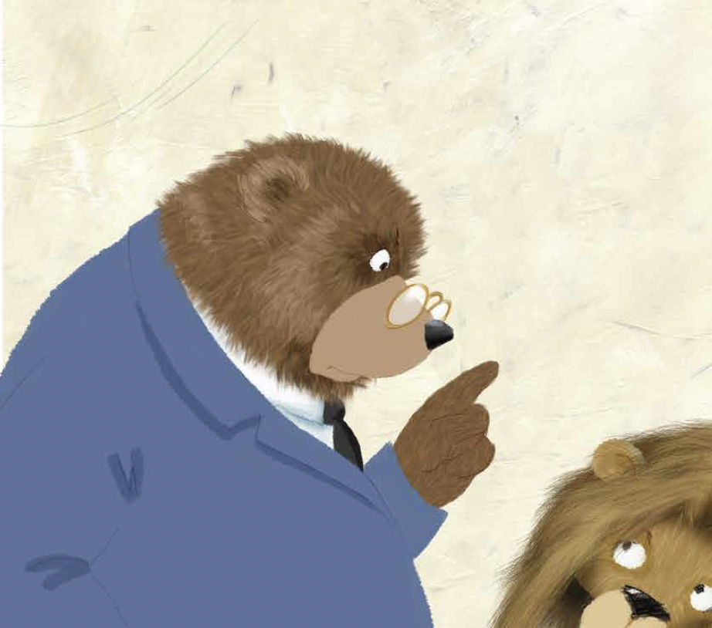

Slide 9
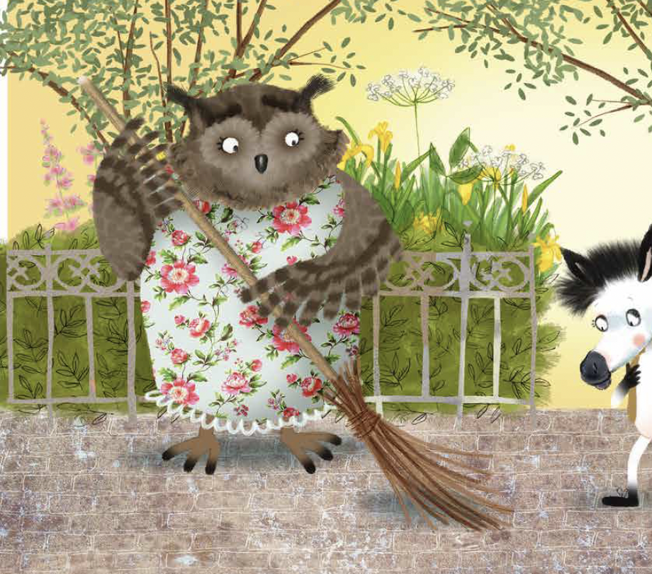

Slide 13
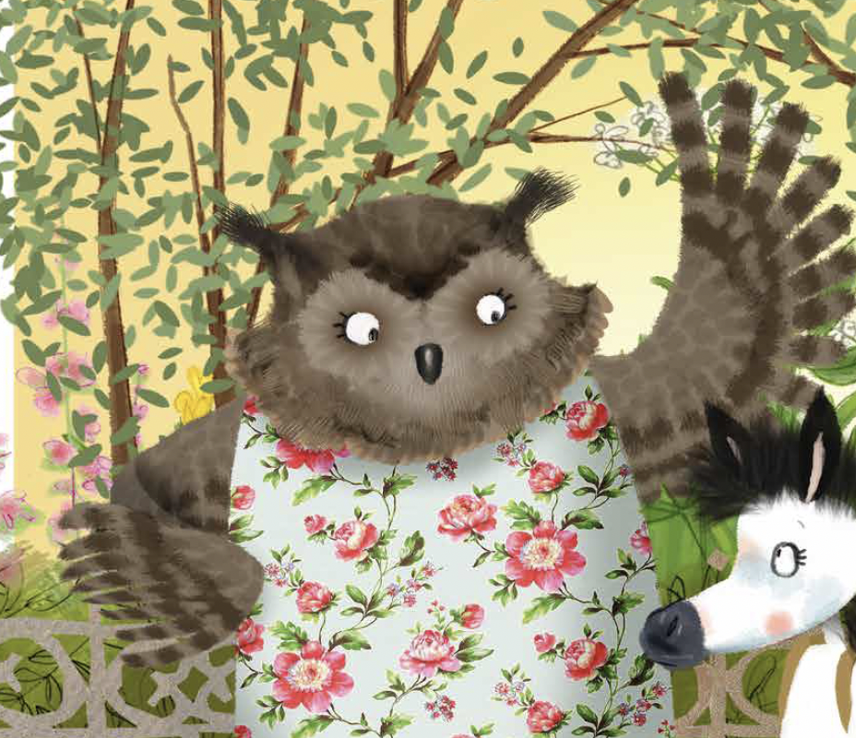

Slide 17
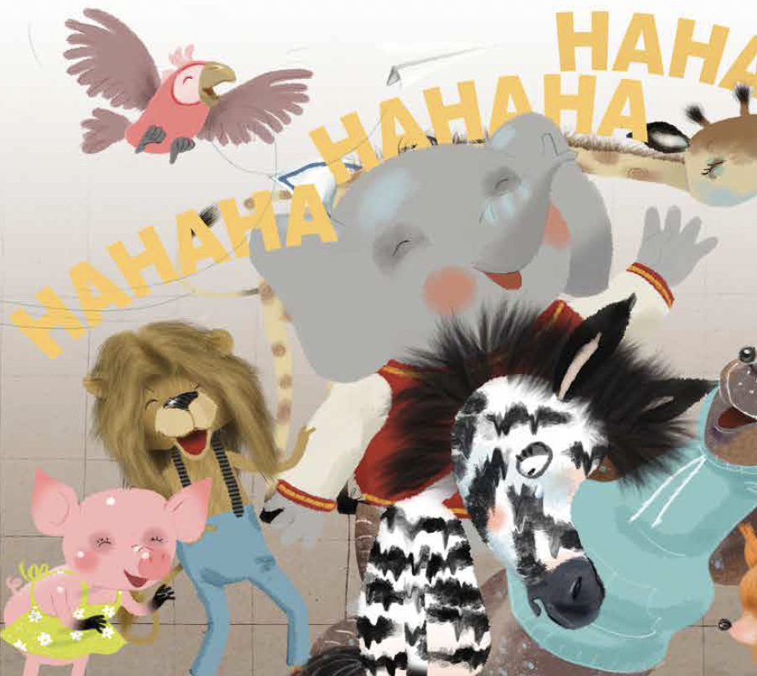

Slide 19
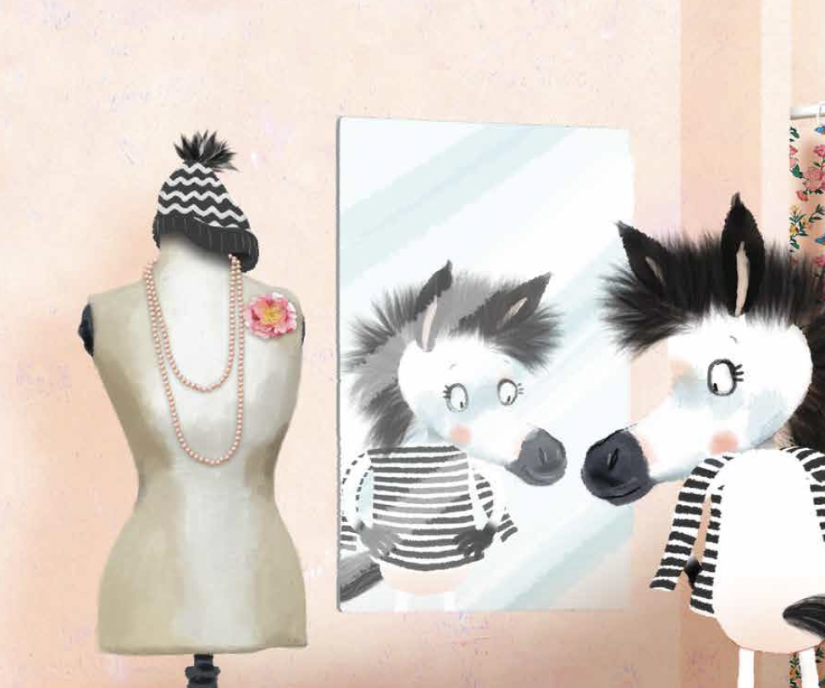

Slide 22
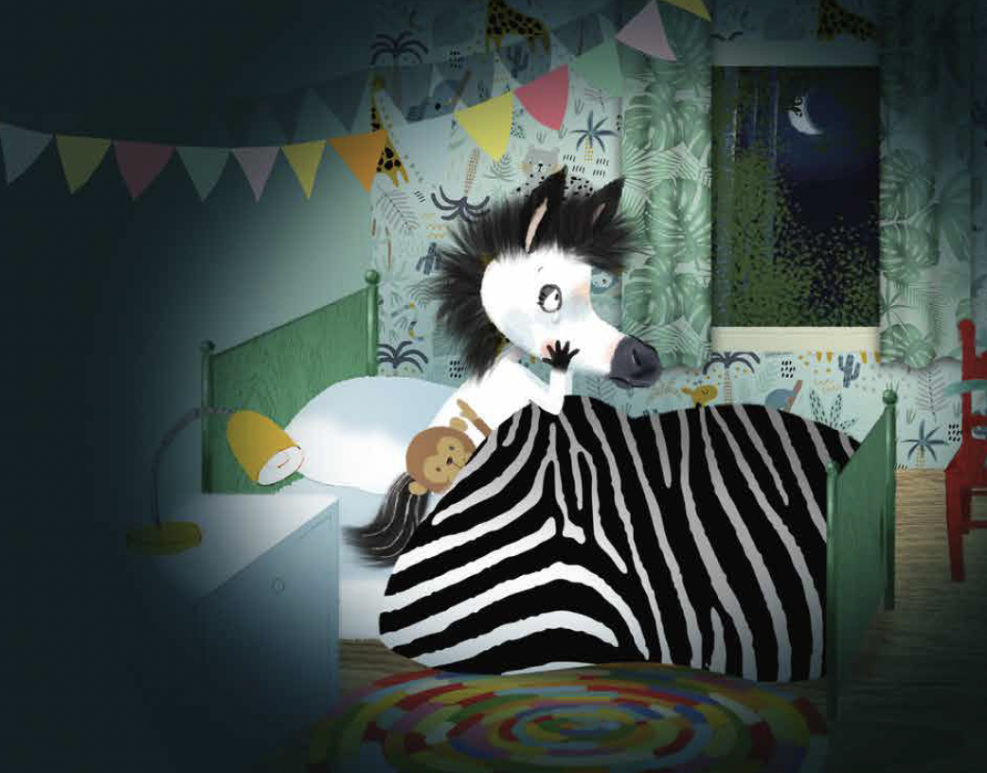

Slide 24
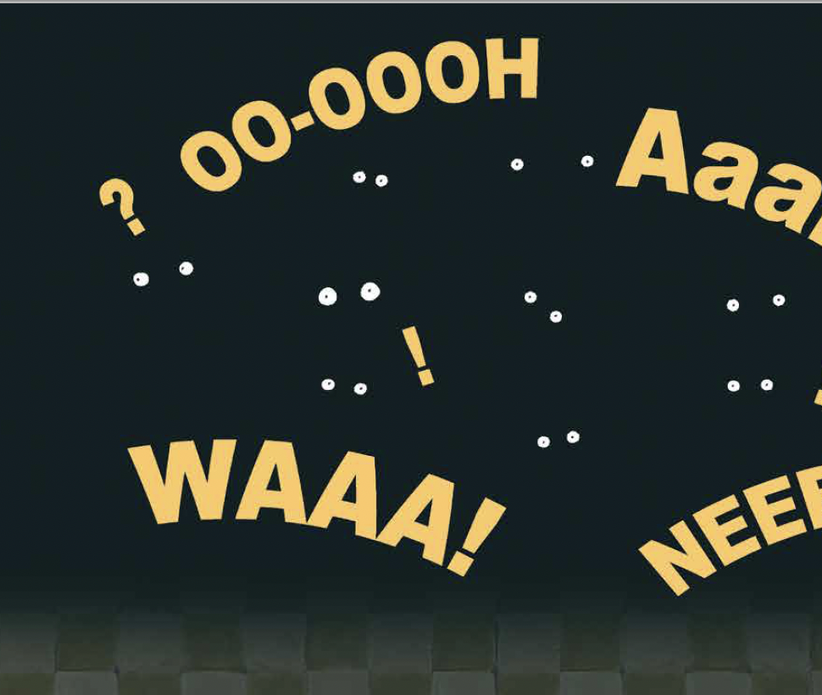

Slide 25
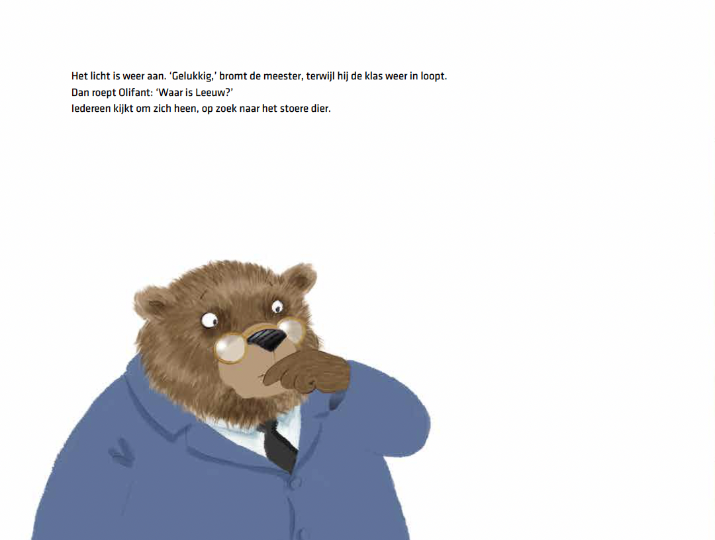

Slide 26
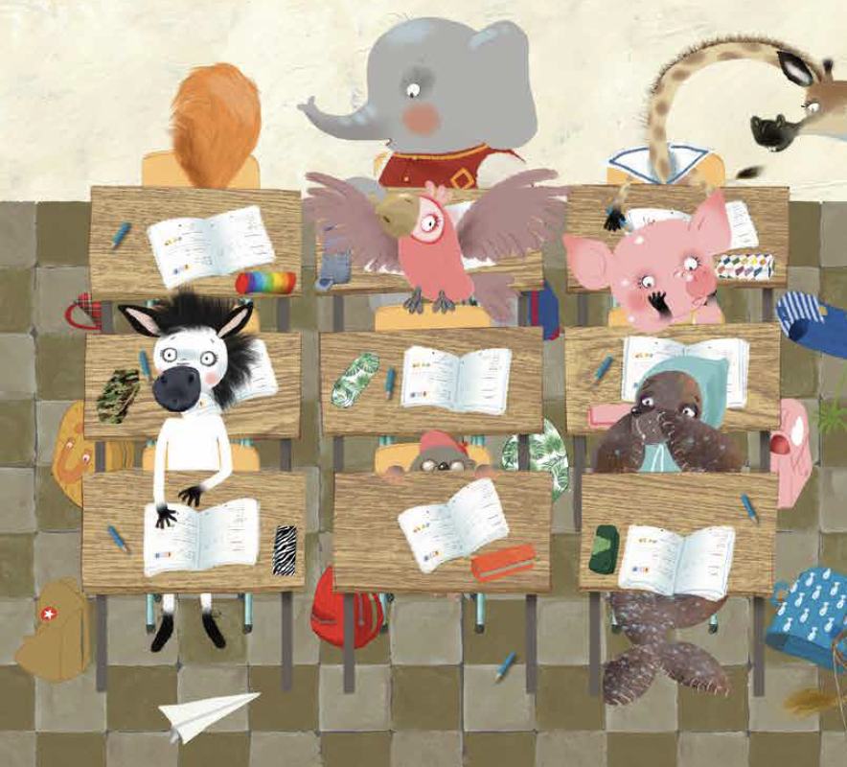

Slide 28
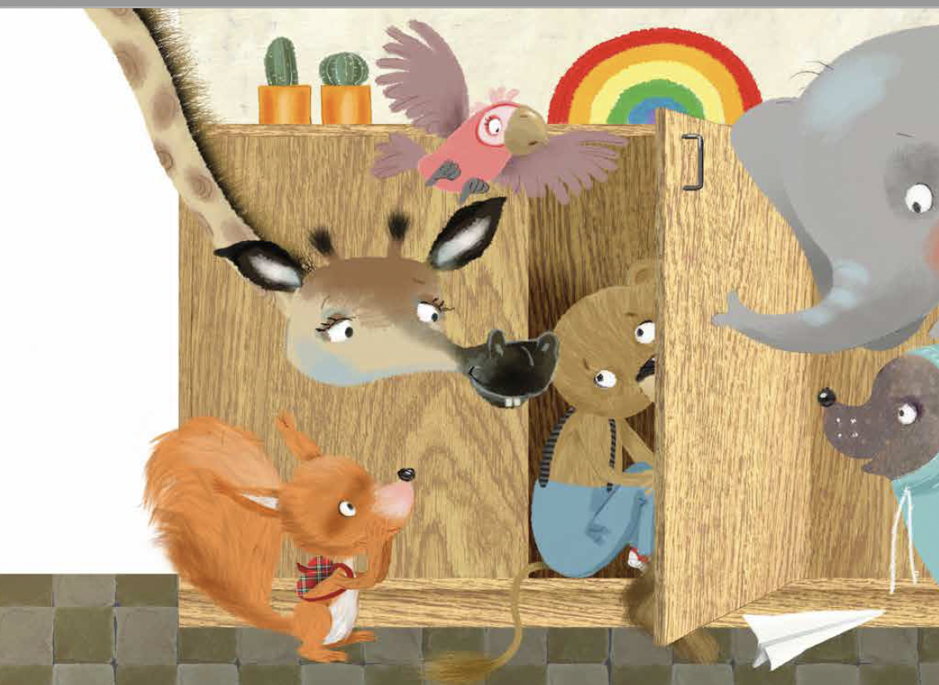

Slide 30
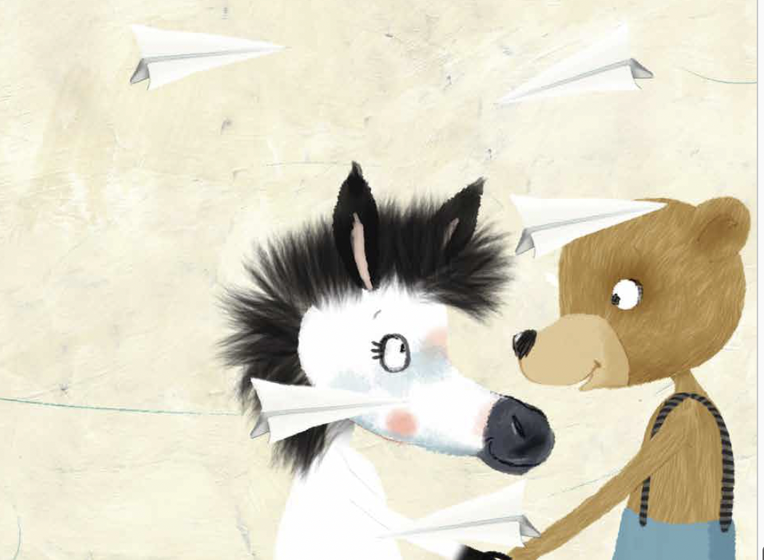

Slide 32
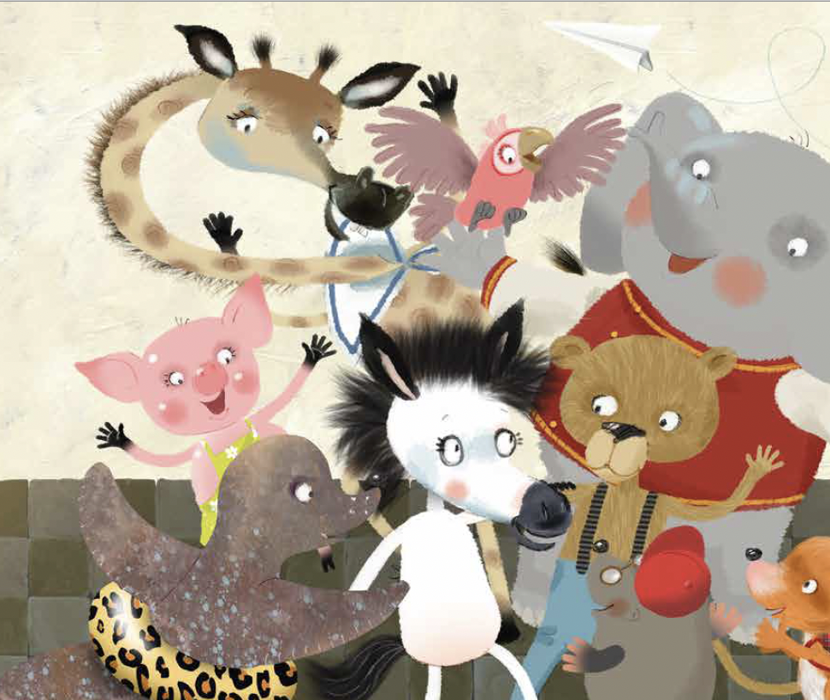

Slide 35
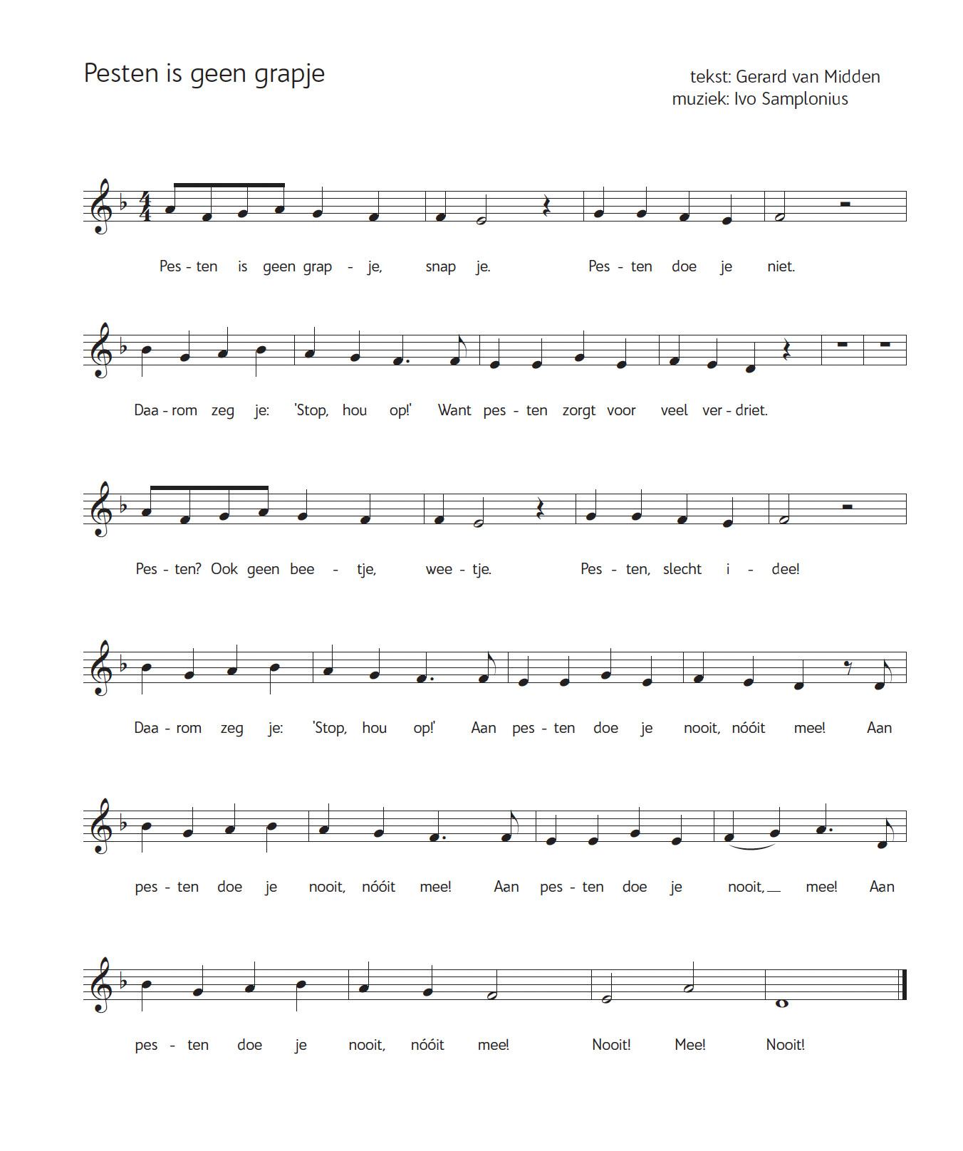
Beluister het lied
- Onderdeel van het lespakket -

Slide 36
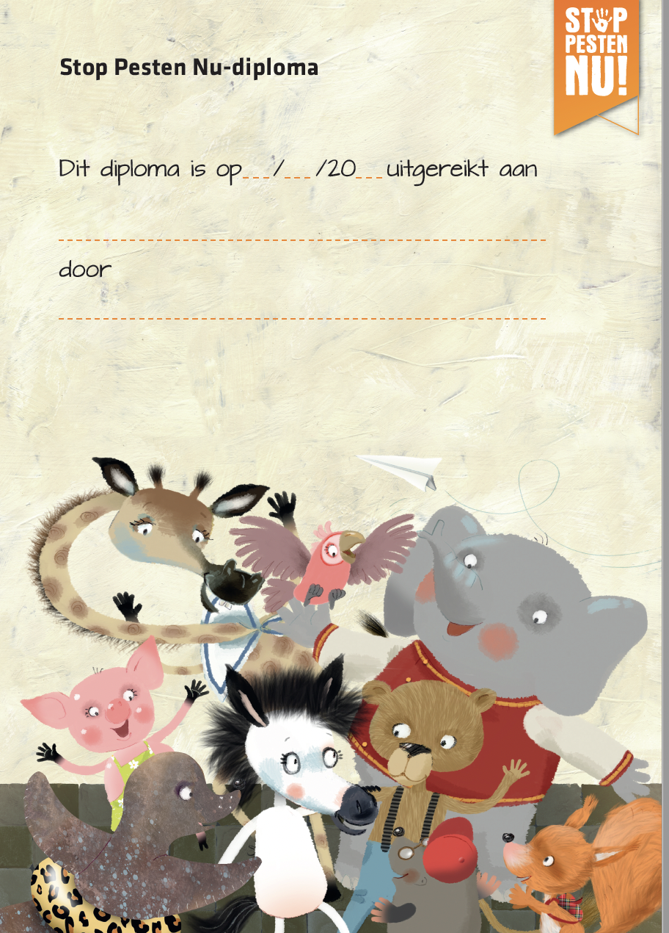
Lespakket
Bij Prentenboek Grapje
Voor iedereen een diploma als jullie klaar zijn met de opdrachten!
Ziva & zijn vriendjes zijn zo blij met jullie hulp en tips.

Slide 37
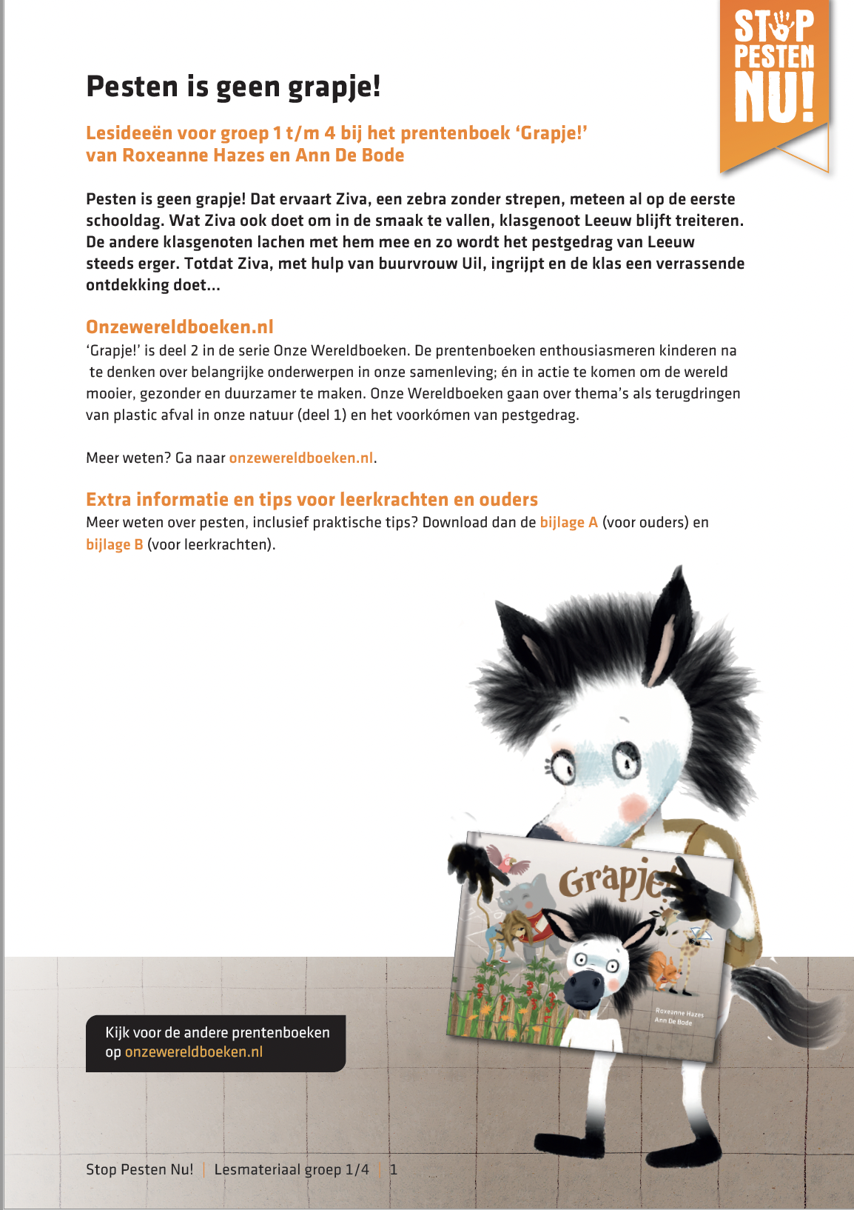
Lespakket
Bij Prentenboek Grapje
We geven je een groot aantal suggesties om met het prentenboek Grapje actief aan de slag te gaan. De suggesties zijn geordend rond zes verschillende werkvormen:
Het prentenboek: Kijk-, lees- en gespreksactiviteiten bij het prentenboek ‘Grapje!’.
Spelen: Samenwerkingsopdrachten om met de inhoud van het verhaal aan de slag te gaan.
Maken en doen: Individuele activiteiten en groepsopdrachten over het prentenboek en het thema ‘Pesten is geen grapje!’
Vertellen: Kinderen vertellen over het prentenboek en het thema aan anderen; onder andere ook aan hun ouders zodat het verhaal ook buiten de school komt.
Zingen: Een liedje dat oproept om niet aan pesten mee te doen.
Afspraken om pesten te voorkómen: Afspraken voor in de groep, voor vrije spelsituaties en tijdens het overblijven
Prentenboek Grapje - Audio prentenboek - Handleiding - Lesmaterialen - Lied 'Pesten is geen grapje' - Muziek

